Slide 1
Diagrama de Casos de uso
Discente: Abimael Jonas Furtuoso dos santos
E-mail: maelsantos777@gmail.com

Slide 2
Sumario
Diagrama de Casos de uso
Ator
Caso de Uso
Cenário/Sistema
Relacionamentos
Associação
Generalização
Include
Extend
Generalização ou Especialização
Exemplo
Vantagens

Slide 3
Diagrama de Casos de uso
Um diagrama de Caso de Uso descreve um cenário que mostra as funcionalidades do sistema do ponto de vista do usuário.
O cliente deve ver no diagrama de Casos de Uso as principais funcionalidades de seu sistema.
Em outras palavras, ele descreve as principais funcionalidades do sistema e a interação dessas funcionalidades com os usuários do mesmo sistema.
Não nos aprofundamos em detalhes técnicos que dizem como o sistema faz.

Slide 4

Ator
Um ator é representado por um boneco e um rótulo com o nome do ator. Um ator é um usuário do sistema, que pode ser um usuário humano ou um outro sistema computacional.

Slide 5

Caso de uso
Use Case: É uma tarefa ou uma funcionalidade realizada pelo ator (usuário)
Um caso de uso é representado por uma elipse e um rótulo com o nome do caso de uso. Um caso de uso define uma grande função do sistema. A implicação é que uma função pode ser estruturada em outras funções e, portanto, um caso de uso pode ser estruturado.

Slide 6
Cenário/Sistema
Cenário: Sequência de eventos que acontecem quando um usuário interage com o sistema.
Limites do sistema: representado por um retângulo envolvendo os casos de uso que compõem o sistema.
Nome do sistema: Localizado dentro do retângulo.

Slide 7
Relacionamentos
Entre um ator e um caso de uso
Associação
Entre atores
Generalização de atores
Entre casos de uso
Include
Extend
Generalização ou Especialização de casos de uso

Slide 8

Associação
Demonstra que o Ator utiliza a função do sistema representada pelo Caso de Uso
Define uma funcionalidade do sistema do ponto de vista do usuário.
Representada por uma seta ligando o Ator ao Caso de Uso

Slide 9
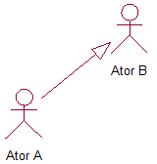
Generalização de atores
Todas as associações feitas pelo ator genérico, são herdadas pelos atores especializados.

Slide 10
Include
Utilizado quando um caso de uso é usado dentro de outro caso de uso
Os relacionamentos de inclusão indicam obrigatoriedade
A execução do primeiro obriga a execução do segundo Inclusão
Representada por uma seta tracejada
A seta aponta para o Caso de Uso incluído
Possui a palavra “include” entre dois sinais de menor (<>)
Seria a relação de um caso de uso que para ter sua funcionalidade executada precisa chamar outro caso de uso.
Um relacionamento include de um caso de uso A para um caso de uso B indica que B é essencial para o comportamento de A.

Slide 11
Extend
Geralmente usado em funcionalidades opcionais de um caso de uso
Exemplo: cenários que somente acontecerão em uma situação específica
Se uma determinada situação for satisfeita
Extensão pode necessitar um teste para determinar se o caso de uso será estendido Representação de Extensão
Semelhante à Inclusão
A palavra “extend” entre dois sinais de menor (<>)
Esta relação significa que o caso de uso estendido vai funcionar exatamente como o caso de uso base só que alguns passos novos inseridos no caso de uso estendido.

Slide 12
Generalização ou Especialização de casos de uso
Um relacionamento entre um caso de uso genérico para um mais específico, que herda todas as características de seu pai
Acontece quando dois ou mais casos de uso possuem características semelhantes
Foco em reutilização
O Caso de Uso geral descreve as características compartilhadas
As especializações definem características específicas

Slide 13
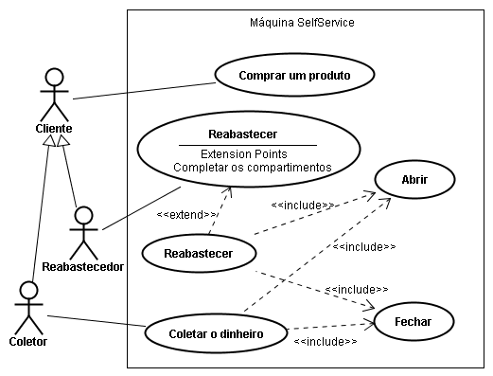
Exemplo

Slide 14
Vantagens
Definição de Requisitos: Novos casos de usos geralmente geram novos requisitos conforme o sistema vai sendo analisado e modelado;
Comunicação com os Clientes: Pela sua simplicidade, sua compreensão não exige conhecimentos técnicos, portanto o cliente pode entender muito bem esse diagrama, que auxilia o pessoal técnico na comunicação com clientes
Geração de Casos de Teste: A junção de todos os cenários para um caso de uso pode sugerir uma bateria de testes para cada cenário

Slide 15
Referencias
http://www.dsc.ufcg.edu.br/~sampaio/cursos/2007.1/Graduacao/SI-II/Uml/diagramas/usecases/usecases.htm
https://www.devmedia.com.br/o-que-e-uml-e-diagramas-de-caso-de-uso-introducao-pratica-a-uml/23408
http://homepages.dcc.ufmg.br/~figueiredo/disciplinas/aulas/uml-casos-de-uso-relacionamentos_v01.pdf

